Slide 1

Servisno-Orijentisane arhitekture Projekat
Tim Swiftly
Teodora Kocić 17190
Stefan Aleksić 16995
Prof. Dr Dragan Stojanović

Slide 2
Projekat I
Amadeus API je odabran za public API projekta.
Pruža razmenu informacija sa velikim turističkim organizacijama.
Omogućava pretragu destinacija, aerodromova, letova, hotela, kao i samu rezervaciju karata.
Za dataset su odabrani podaci o vremenskoj prognozi, koji simuliraju očitavanja prognoze u realnom vremenu.

Slide 3
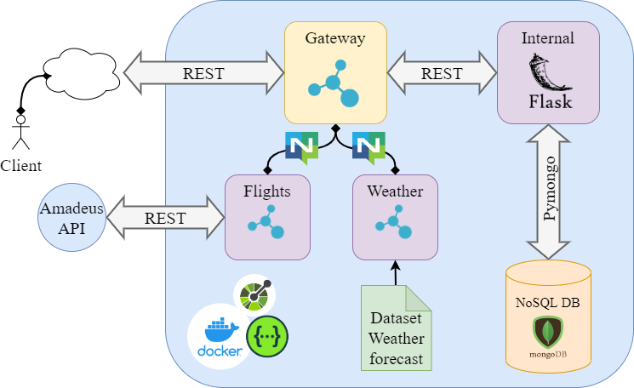
Projekat I - Arhitektura

Slide 4
Projekat I - Opis
Svi servisi su pokrenuti uz pomoć docker-compose, u okviru sopstvenih kontejnera.
Gateway, Flight i Weather service-i su pisani kao Moleculer service-i u okviru Nodejs skriptnih fajlova, a za broker između servisa je podrazumevano postavljen NATS.
Internal API je implementiran u Python-u uz pomoć biblioteka Flask i pymongo, koje olakšavaju REST komunikaciju, odnosno komunikaciju sa bazom, respektivno.
Za NoSQL bazu je odabrana document store-a baza podatak MongoDB.

Slide 5
Projekat I – Tok podataka
Flights service, uz pomoć Amadeus javno dostupnog Web API-ja, omogućava CRUD operacije klijentima za informacije o letovima za koje su zainteresovani, odnosno za rezervaciju istih.
Rezervacija letova je simulirana lokalno, podaci se preko NATS broker-a prenose Gateway service-u koji šalje HTTP zahtev na endpoint Internal API-a.
U okviru Internal API-ja se šalje zahtev za skladištenje informacija o rezervaciji u okviru MongoDB-a i klijent dobija povratnim putem odgovor.
Weather service čita podatke iz dataset-a, šalje ih Gateway service-u preko broker-a, koji ih prosleđuje na Internal API endpoint.
Gateway service takođe analizira podatke o vremenskoj prognozi i ukoliko su uslovi nepogodni, šalje zahtev na drugi Internal API endpoint za otkazivanje letova zbog nepogodnih uslova.
Internal API tada vrši upit ka bazi i ukoliko za odgovarajući datum ima rezervisanih letova, otkazuje ih i upisuje informacije u Notifications kolekciju u okviru MongoDB-a, što bi trebalo da simulira obaveštenje odgovarajućim klijentima.

Slide 6
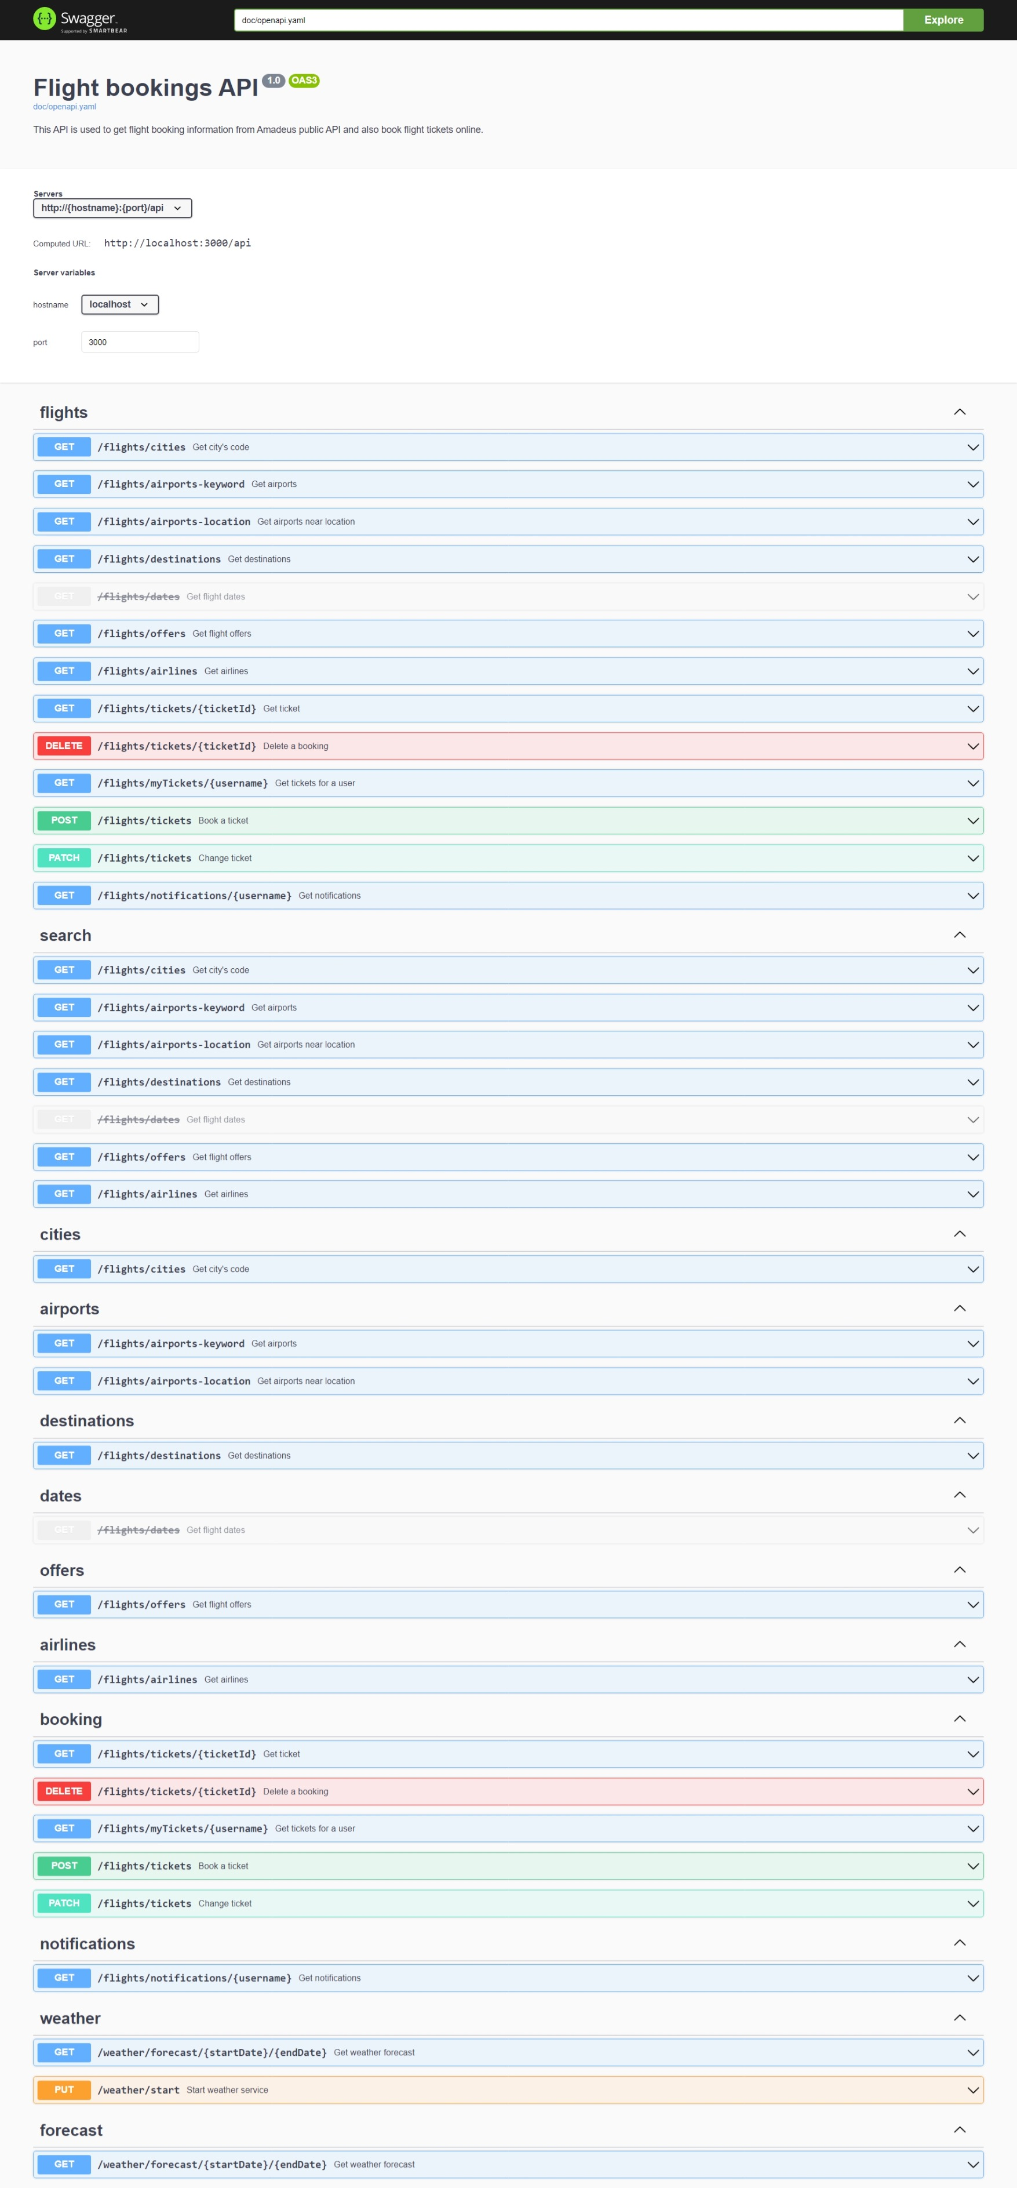
Projekat I – Swagger UI

Slide 7
Projekat II
Izmena u okviru Projekta I, jeste publish koji vrši Weather service na Mosquitto MQTT broker.
Podaci koji su emitovani kroz MQTT protokol odgovaraju strukturi podataka iz dataset-a Projekta I.
Granični slučaj koji je odabran za okidanje akcije predstavlja vremenske uslove nepogodne za letenje.
Po prijemu takve prognoze, pretplaćeni Analytics service šalje gRPC alert Notifications service-u.

Slide 8
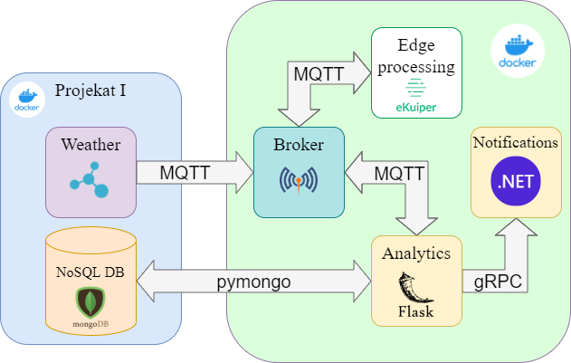
Projekat II - Arhitektura

Slide 9
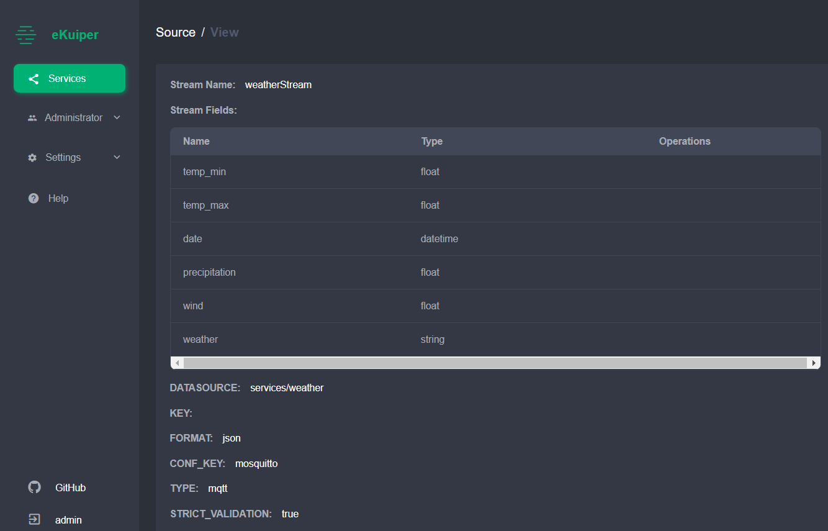
Projekat II – eKupier format podataka

Slide 10
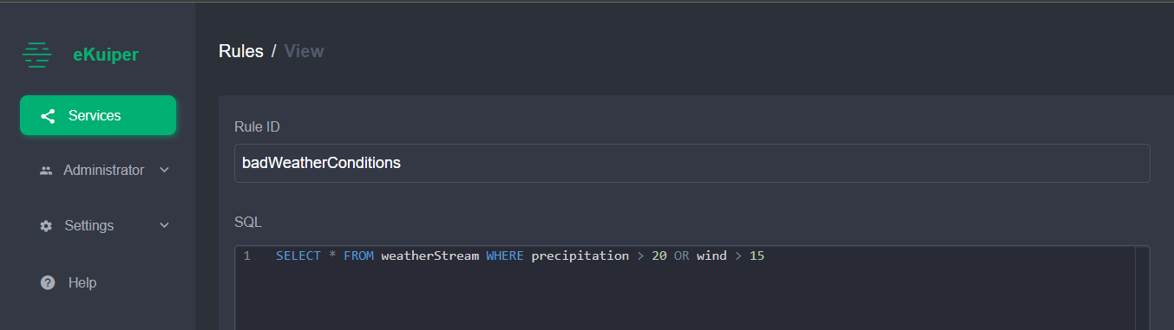
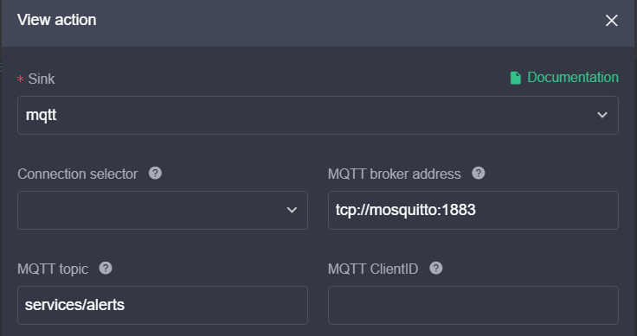
Projekat II – eKupier pravilo i akcija
Pokreni akciju

Slide 11
Projekat II – grpc format poruka
syntax = "proto3";
option csharp_namespace = "Notifications.Protos";
package alerts;
service Alerts {
rpc Send(Alert) returns (Response) {}
}
message Alert {
string id = 1;
string sender = 2;
string receiver = 3;
string date = 4;
string payload = 5;
}
message Response {
string status = 1;
}
Server implementiran u C#-u
Klijent implementiran u Python-u
Pokreni akciju

Slide 12
Projekat IIi
Za dataset izabran je skup podataka koji nosi informacije o vrednosti temperature i vlažnosti vazduha, kao i informacije o potencijalnoj detekciji svetlosti odnosno pokreta, čime se simulira prikupljanje podataka sa senzora u realnom vremenu.
Podaci koji su emitovani sa EdgeX platforme smeštaju se u InfluxDB, pri čemu se slanje odvija putem MQTT protokola. Praćenje ovih podataka ostvareno je primenom Grafane.
Na osnovu poslatih podataka detektovanih na senzoru, mikroservis zadužen za monitoring sistema kreira pravilo na osnovu kojeg se definiše jasna akcija koju EdgeX treba da obavi (da li su detektovana temperatura i vlažnost vazduha van željenog opsega, da li je dobro ako svetlost postoji).

Slide 13
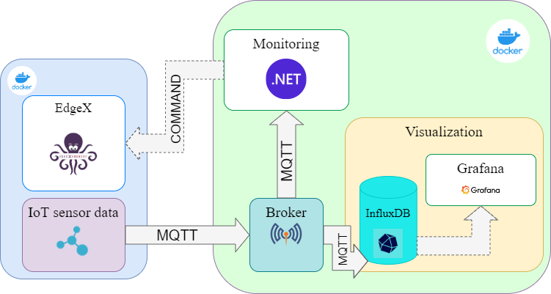
Projekat III - Arhitektura

Slide 14
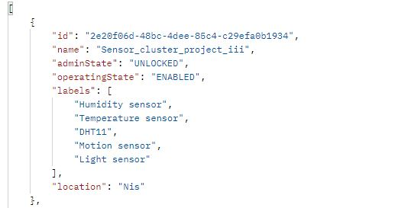
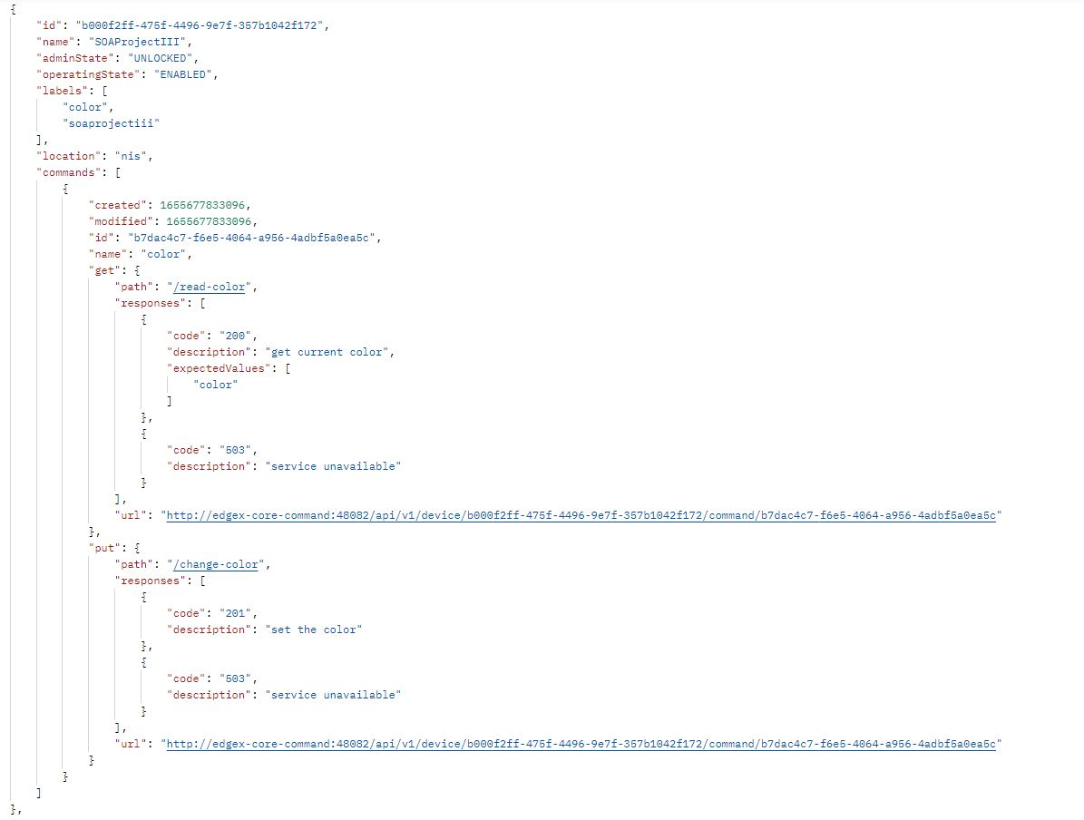
Projekat III – Device na edgex foundry platformi
Novi device i odgovarajuća aplikacija vezana za dati uređaj su registrovnani na EdgeX

Slide 15
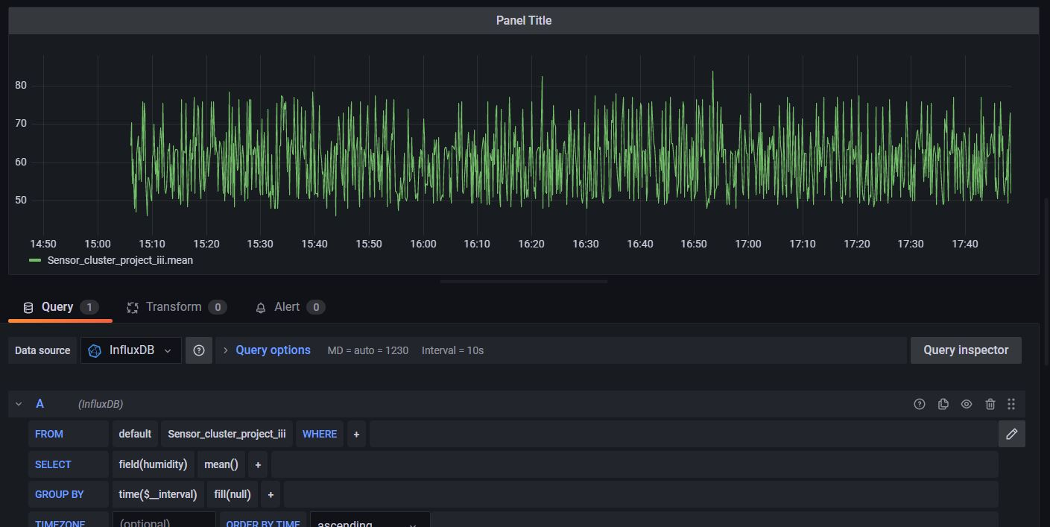
Projekat III – Praćenje podataka kroz grafanu

Slide 16
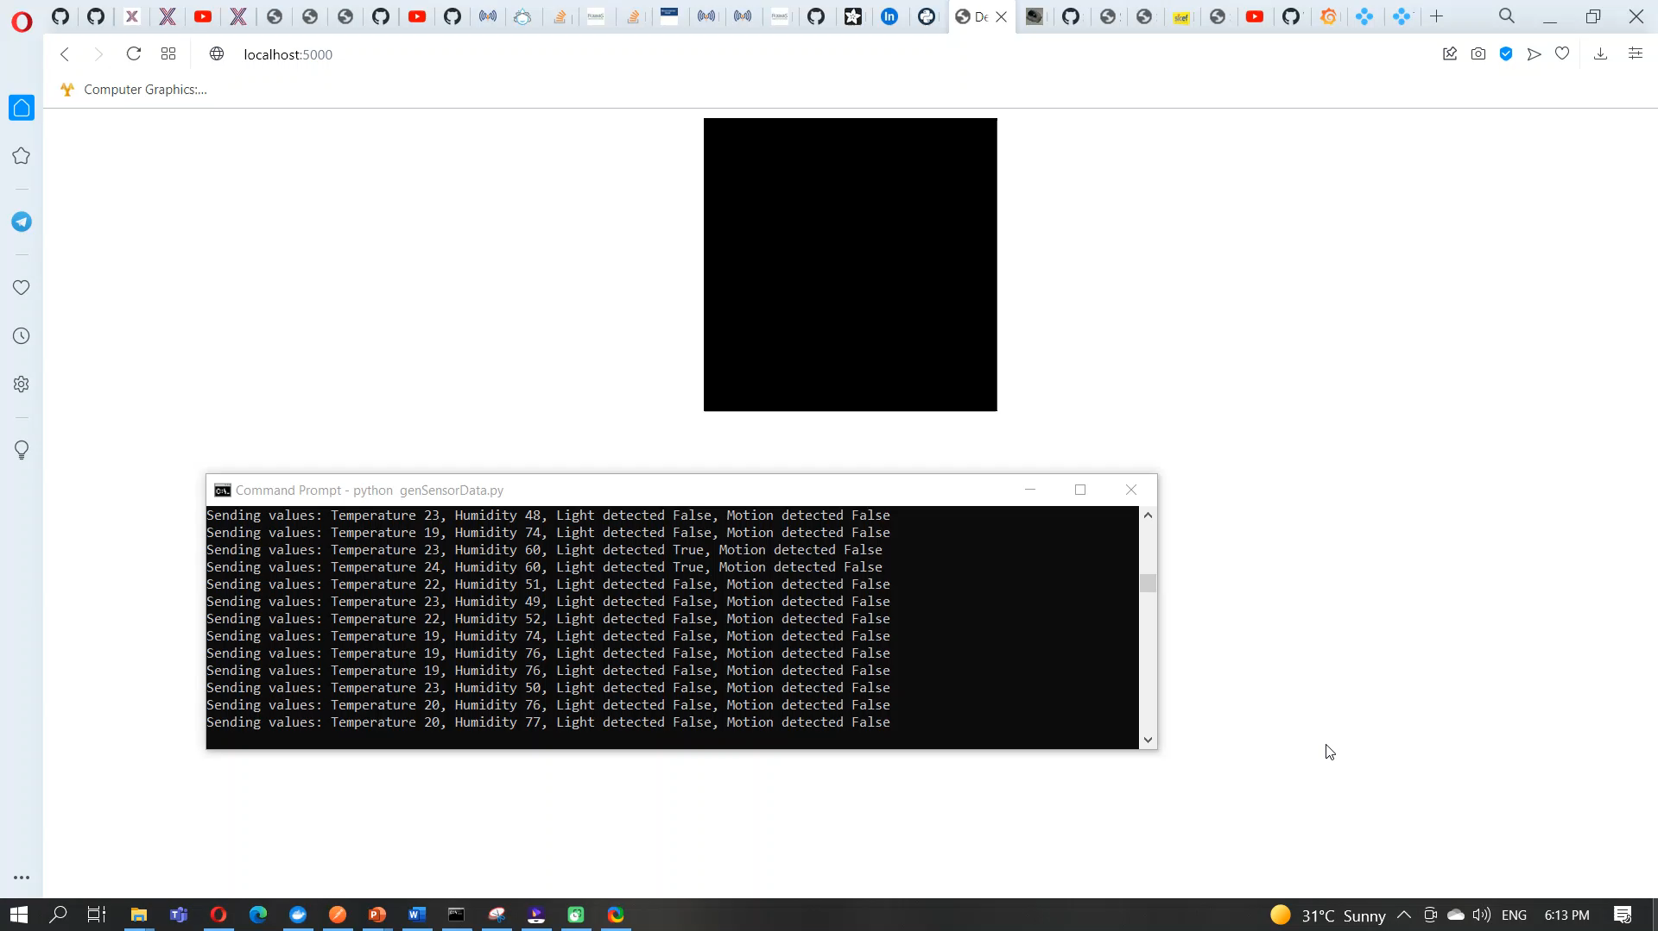
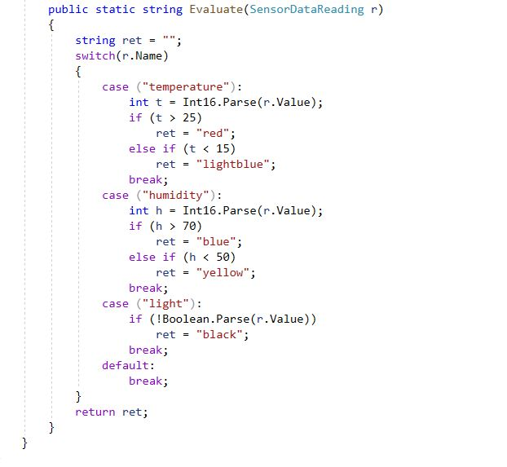
Projekat III – simuliranje akcije kao odgovor na komande upućene edgex-u
COMMAND

Slide 17
REsursi
Skup podataka korišćen u prvom i drugom projektu ꟷ https://www.kaggle.com/datasets/ananthr1/weather-prediction
Skup podataka korišćen u trećem projektu ꟷ https://www.kaggle.com/datasets/garystafford/environmental-sensor-data-132k?resource=download
Public API korišćen za prva dva projekta ꟷ https://developers.amadeus.com/self-service/category/air

